Slide 1

Resolución 1361/2018
Plan Integrado de Acción Estratégica y Gestión Operativa
“Plan de Acción”

Slide 2
Avance de Plan de Acción
Corte a junio
41,53%
Alerta

Slide 3
Línea 1:
42,76%
Avance
Plan de Acción
Línea 3:
48,39%
Línea 2:
49,21%
Junio

Slide 4
Avance de actividades
32 Actividades
Línea 1:
42,76%
3 Actividades
100% 4 act.
>50% 15 act.
<50% 33 act.
10
Actividades
52 Actividades
7
Actividades sin iniciar

Slide 5
Avance de actividades
117 Actividades
Línea 2:
49,21%
6 Actividades
100% 12 act.
>50% 50 act.
<50% 89 act.
12
Actividades
151
Actividades
16
Actividades sin iniciar

Slide 6
Avance de actividades
57 Actividades
Línea 3:
48,39%
3 Actividades
100% 3 act.
>50% 24act.
<50% 45 act.
3
Actividades
72 Actividades
9
Actividades sin iniciar

Slide 7
Conclusiones
206 Actividades
12
Actividades
Avance
Plan de Acción
25
Actividades
32
Actividades
sin iniciar

Slide 8
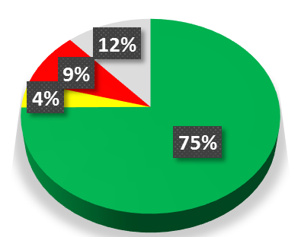
% de actividades según ejecución alcanzada

Slide 9
Gracias…

